Slide 2
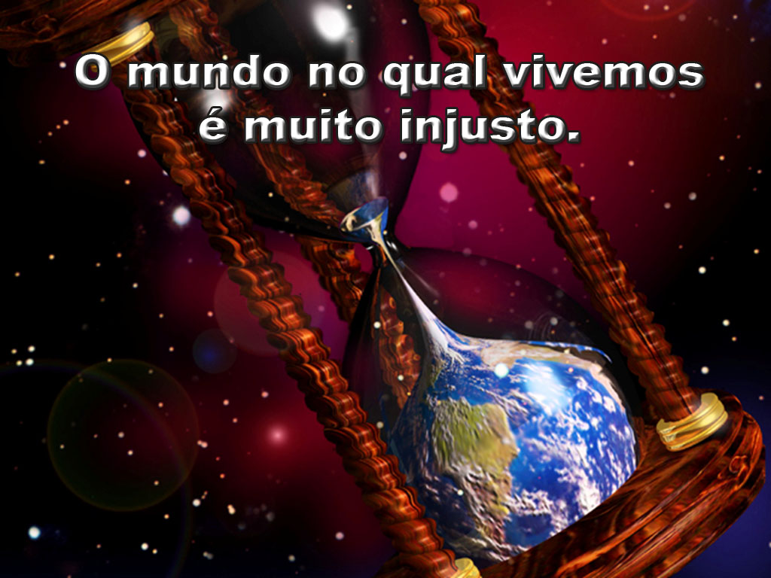

Slide 3
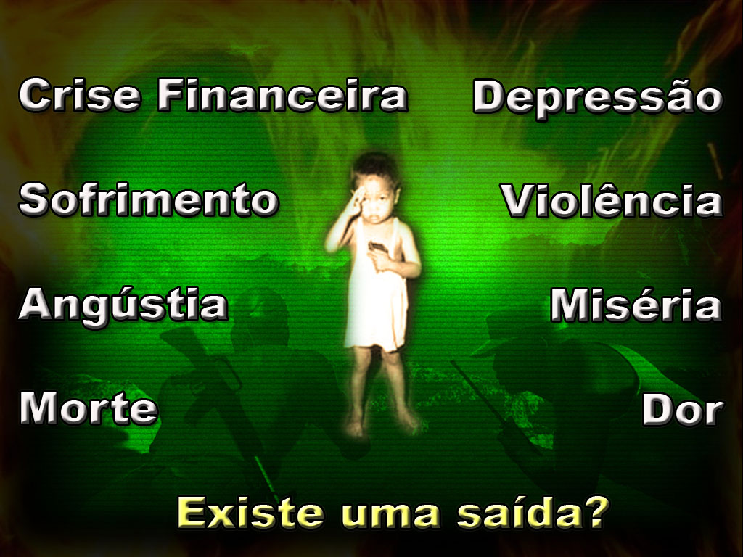

Slide 7
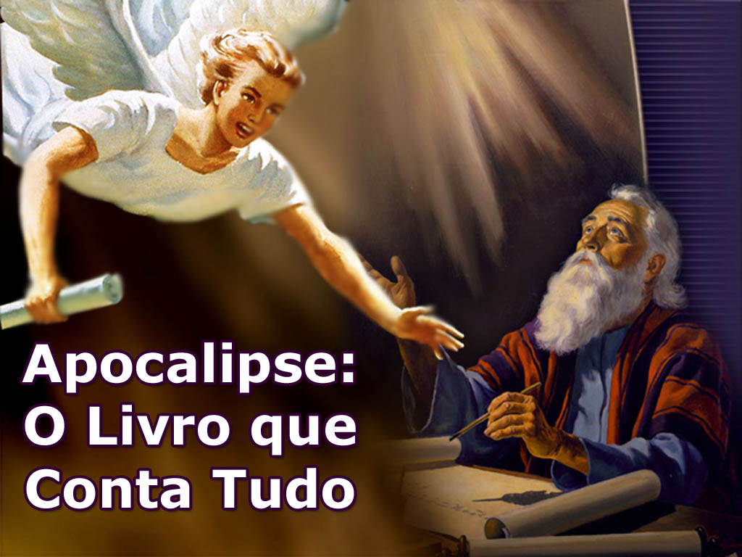

Slide 9
APOCALIPSE 13:11-18

Slide 10
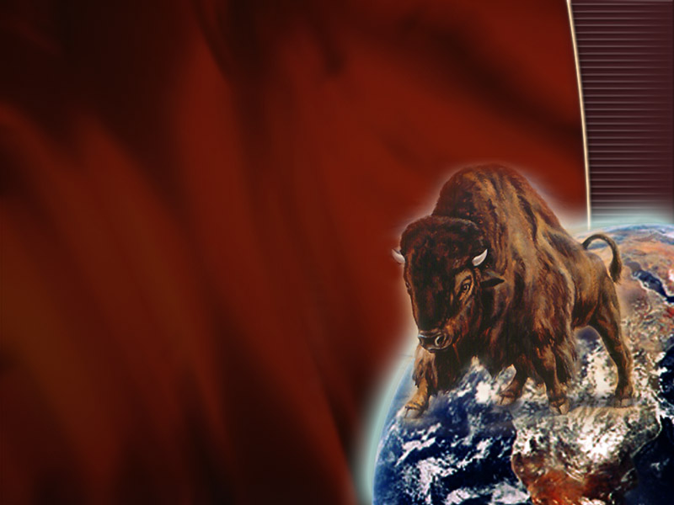
APOCALIPSE 13:11-18
Enquanto João continua observando as cenas proféticas se desenrolarem, ele vê outra besta. Esta surge da terra, e tinha dois chifres como os de um cordeiro e falava como um dragão.

Slide 11
APOCALIPSE 13:11-18
A descrição dessa nova besta nos diz algo sobre sua ligação com a primeira besta. O catolicismo se uniria com a besta da terra.

Slide 12
APOCALIPSE 13:11-18
Há um interessante contraste entre a nova besta de Apocalipse 13:11 e as bestas de Apocalipse 13:1 e de Daniel 7.

Slide 13
APOCALIPSE 13:11-18
A besta de Apocalipse 13:11 surge da terra firme. Os outros animais surgem do mar.

Slide 14
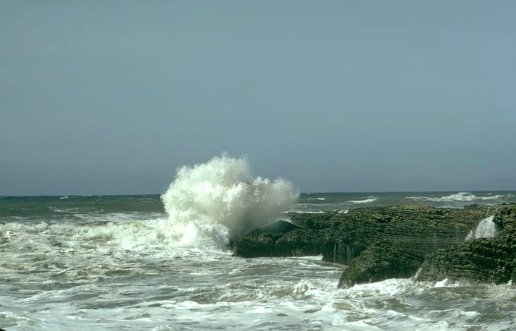
Sabemos que água representa povos (Apoc.17:15). Portanto, terra, representa área não povoada.

Slide 15
APOCALIPSE 13:11-18
No início, esse novo poder tem as características de um cordeiro. Ele se comporta de modo manso e gentil. Mas, depois, fala como um dragão, como Satanás. Esse poder termina oprimindo e enganando, justamente como o poder romano.

Slide 16
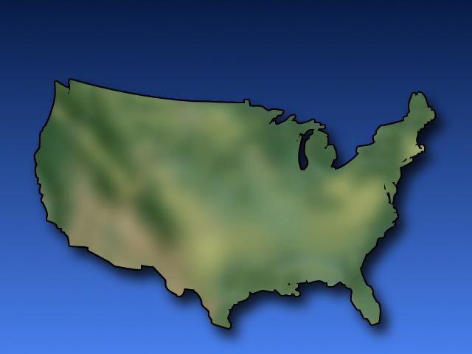
A BESTA DA TERRA. AP.13:11-18
Reunindo as informações fornecidas pelos capítulos 12-13 que estudamos, podemos concluir que esse novo poder surge de um lugar pouco habitado, no final dos 1260 anos descritos em Apocalipse 13:1-10 ou, em torno de 1798. Que nação apareceu em cena nessa ocasião, num lugar relativamente desabitado? Os sinais apontam claramente para os Estados Unidos da América.

Slide 19
TERRA = REGIÃO NÃO MUITO POVOADA
“Que nação do novo mundo se achava em 1798 ascendendo ao poder, apresentando indícios de força e grandeza, e atraíndo a atenção do mundo? a aplicação do símbolo não admite dúvidas. uma nação, e apenas uma, satisfaz às especificações desta profecia; Esta aponta para os Estados Unidos” G.C.439

Slide 20
O SURGIMENTO DOS E.U.A
O respeitado escritor americano G. A. Towsend descrevendo a origem dos Estados Unidos, fala do “mistério de sua procedência do nada”. (O Novo mundo Comparado com o Velho)

Slide 21
O SURGIMENTO DOS E.U.A
Disse ainda mais o escritor: “Semelhando a semente silenciosa, desenvolvemo-nos em império”. (Idem)

Slide 22
O SURGIMENTO DOS E.U.A
Um jornal europeu, em 1850, referiu-se aos Estados Unidos como um “império maravilhoso, que estava emergindo e no silêncio da terra aumentando diariamente seu poder e orgulho”. (The Dublin Nation)

Slide 23
OS 2 CHIFRES
Os dois chifres simbolizam as duas poderosas características do sistema governamental norte-americano: liberdade civil e liberdade religiosa

Slide 24
PARECENDO CORDEIRO
“Todos os homens foram criados iguais; dotados pelo Criador com certos direitos que não se pode ferir, dentre eles se destacam a vida, a liberdade e a busca pela felicidade”. (Discurso de Abraão Lincoln)

Slide 25
A PROPOSTA DOS EUA
LIBERDADE
E PAZ

Slide 26
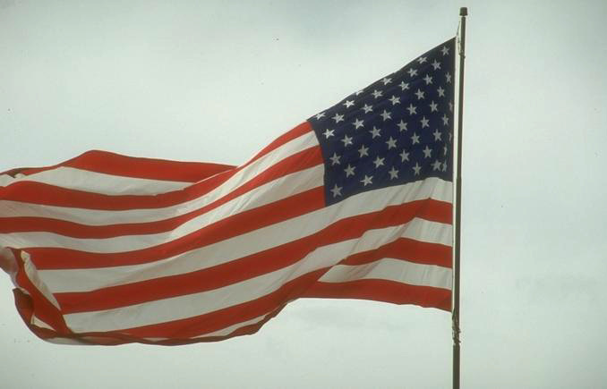
PARECENDO CORDEIRO
Os Estados Unidos, como campeão da democracia e dos direitos individuais, iniciou como um cordeiro. Os dois chifres simbolizam as duas poderosas características do sistema governamental norte-americano: liberdade civil e liberdade religiosa...

Slide 27
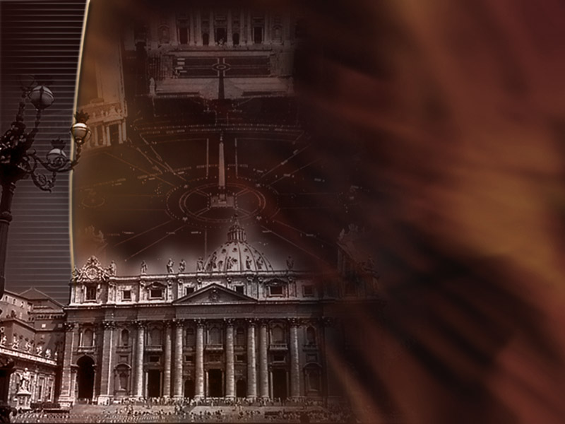
A UNIÃO DAS DUAS BESTAS
Mas algo ocorreu com esse poder semelhante a um cordeiro. Os versos 12 a 18 nos contam que ele (EUA) faz uma aliança com a primeira besta (Papado). Vamos ver como isso ocorreu.

Slide 28
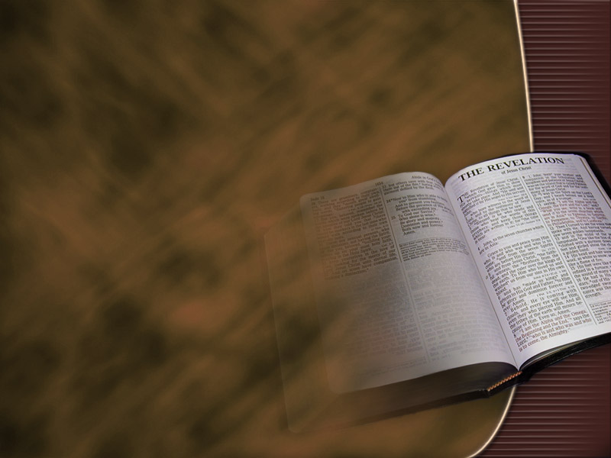
A UNIÃO DAS DUAS BESTAS
Verso 12 “E exerce todo o poder da primeira besta na sua presença, e faz que a terra e os que nela habitam adorem a primeira besta, cuja chaga mortal fora curada”.

Slide 29
A UNIÃO DAS DUAS BESTAS
Verso 13 “E faz grandes sinais, de maneira que até fogo faz descer do céu à terra, à vista dos homens”.

Slide 30
A UNIÃO DAS DUAS BESTAS
Verso 14 “E engana os que habitam na terra com sinais que lhe foi permitido que fizesse na presença da besta, dizendo aos que habitam na terra que fizessem uma imagem à besta que recebera a ferida da espada e vivia”.

Slide 31
A UNIÃO DAS DUAS BESTAS
Verso 15 “E foi-lhe concedido que desse fôlego à imagem da besta, para que também a imagem da besta falasse, e fizesse que fossem mortos todos os que não adorassem a imagem da besta”.

Slide 32
A UNIÃO DAS DUAS BESTAS
Versos 16 e 17 “E faz que a todos, pequenos e grandes, ricos e pobres, livres e servos, lhes seja posto um sinal na sua mão direita, ou nas suas testas; para que ninguém possa comprar ou vender, senão aquele que tiver o sinal, ou o nome da besta, ou o número do seu nome”.

Slide 33
A UNIÃO DAS DUAS BESTAS
O verso 18 declara: “Aqui está a sabedoria. Aquele que tem entendimento calcule o número da besta, pois é número de homem. Ora, esse número é seiscentos e sessenta e seis.” (666)

Slide 34
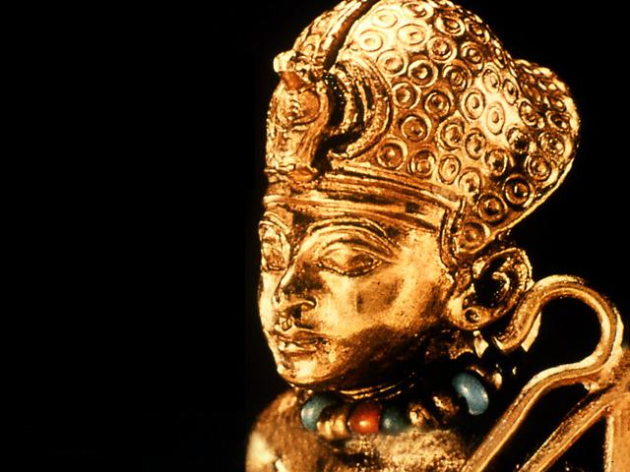
A IMAGEM DA BESTA
O que é a imagem da besta? Como ela será formada?

Slide 35
A IMAGEM DA BESTA
“A fim de formarem os Estados Unidos uma imagem da besta, o poder religioso deve a tal ponto dirigir o governo civil que a autoridade do Estado também seja empregada pela igreja para realizar os seus próprios fins”. (GC 443)

Slide 36
A IMAGEM DA BESTA
“Quando as principais igrejas dos Estados Unidos, ligando-se em pontos de doutrinas que lhes são comuns, influenciarem o Estado para que imponham seus decretos e lhes apóie as instituições, a América protestante terá então formado uma imagem da hierarquia romana, e a inflição de penas civis aos dissidentes será o resultado inevitável”. (GC 445)

Slide 37
Quando os EUA com as suas igrejas se unirem, então estabelecerá a marca da primeira besta. Todos serão obrigados a ter a marca ou serão perseguidos. Como no passado. (13:16-18)

Slide 38
“A igreja católica, por sua própria infalível autoridade criou o domingo como o dia santificado para substituir o sábado da velha lei”. (Catholic Mirror, orgão oficial do cardeal Gibbons, de 23 de setembro de 1893).

Slide 39
“A Igreja Católica declara, naturalmente, ter sido a mudança (do sábado para o domingo) um ato seu, e é um sinal de sua autoridade eclesiástica em assuntos religiosos”. (M.R.H.F.Thomas, Chanceler do Cardeal Gibbons)

Slide 40
“Quando, porém a observância do domingo for imposta por lei, e o mundo for esclarecido relativamente à obrigação do verdadeiro sábado…” Será lançada a marca da besta. (GC 449)

Slide 41
“Também lhes dei os meus sábados, para servirem de sinal entre mim e eles, para que soubessem que eu sou o SENHOR que os santifica”. (Ez. 20:12,20)

Slide 42
O NÚMERO DA BESTA
01 | 32 | 34 | 03 | 35 | 06 | 111
30 | O8 | 27 | 28 | 11 | 07 | 111
20 | 24 | 15 | 16 | 13 | 23 | 111
19 | 17 | 21 | 22 | 18 | 14 | 111
10 | 26 | 12 | 09 | 29 | 25 | 111
31 | 04 | 02 | 33 | 05 | 36 | 111
111 | 111 | 111 | 111 | 111 | 111 | 666

Slide 43
O NÚMERO DA BESTA
No Panteão Babilônico, o deus menor era representado pelo 6. O deus maior, pelo 60 e a totalidade dos deuses pelo 600. (666) - Ap. 13:2

Slide 44
V =
I =
C =
A =
R =
I =
V =
S =
5
F = I = L = I = I =
0
D = E = I =
500
1
1
0
50
1
100
1
501
0
1
112
+
0
53
53
1
6
6
6
5
0
112

Slide 45
TEXTO GREGO
“…É número de (do) homem…”
Quando o homem foi criado?

Slide 46
ENTENDENDO
Besta do Mar
Besta da terra
Imagem da Besta
Marca da Besta
Número da Besta
União das Igrejas
ICAR
EUA
Domingo
666
Homem sem o sábado
Papa
Governo
Papa
EUA

Slide 47
A QUEM OBEDECER?
APOCALIPSE 14:9-11
APOCALIPSE 14:12
ATOS 5:29

Slide 48
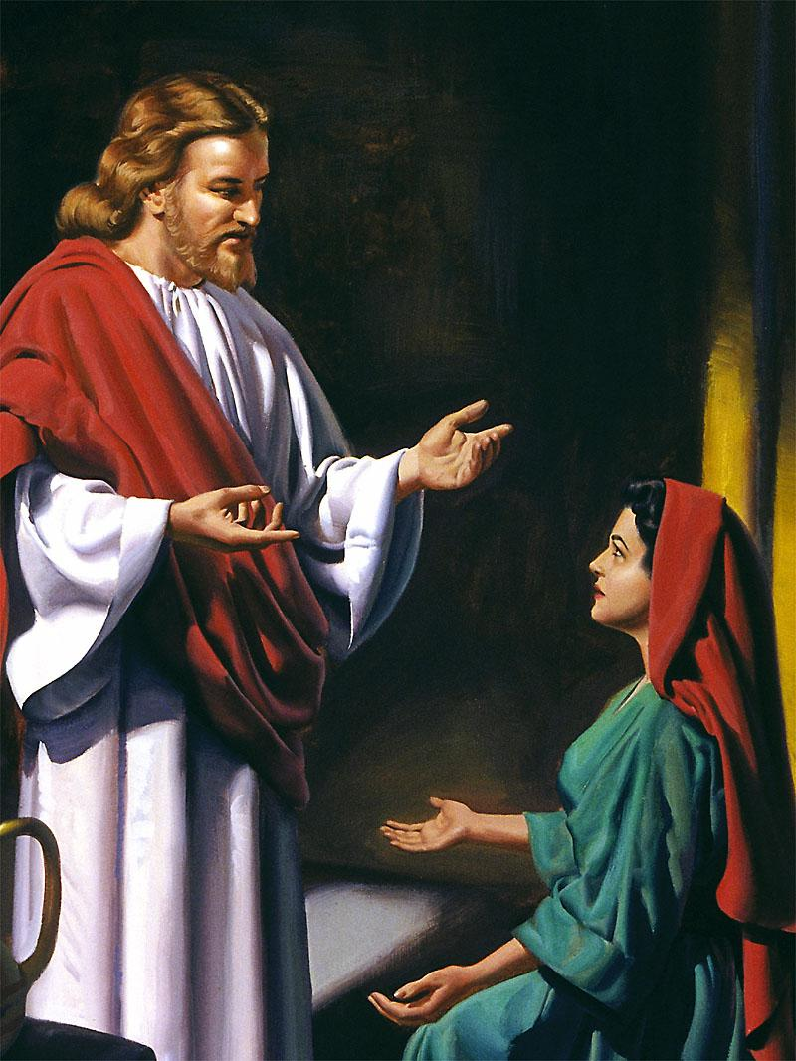
“Seja fiel até à morte, e dar-te-ei a coroa da vida” (Ap. 2:10)

Slide 49
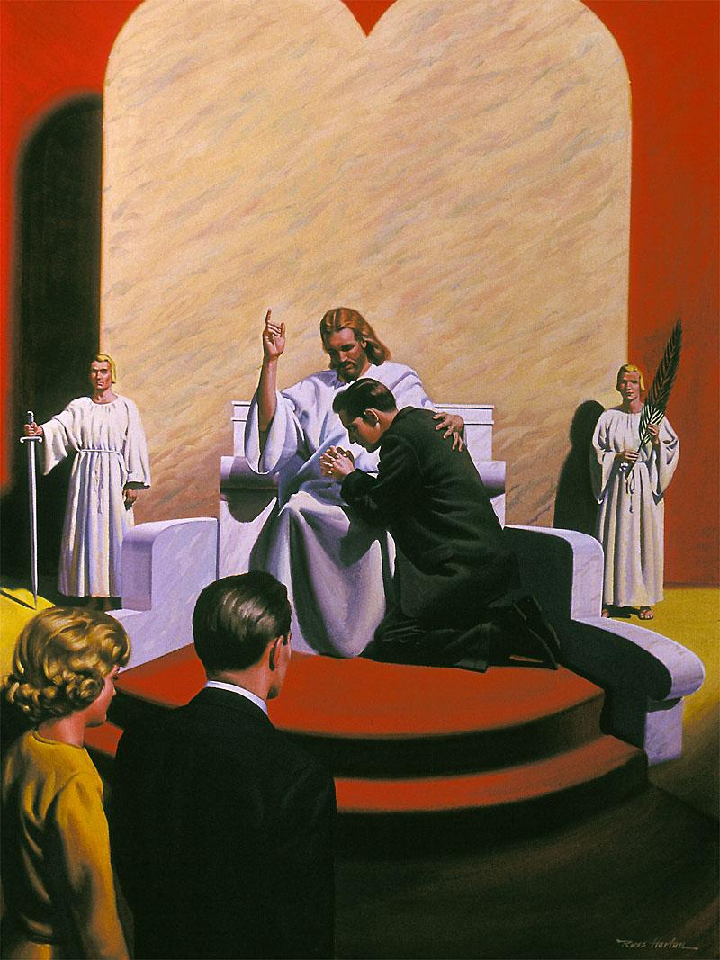
“Não temas, eu sou contigo…” (Is. 41:10)

Slide 50
“…Eu voltarei…” (Jo. 14:1-3)

Slide 52
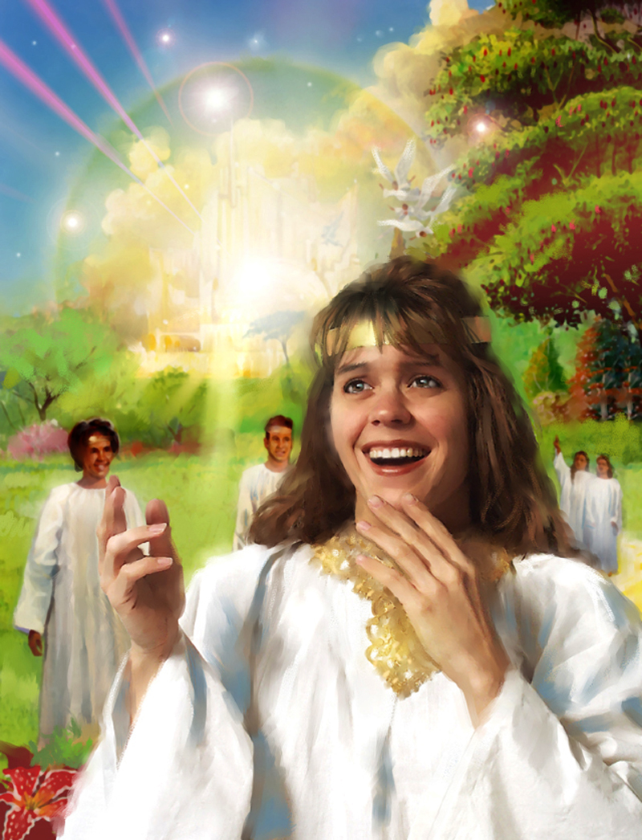
Próximo Estudo
NÃO PERCA!

